Slide 1
Controlling

Slide 2
Definition
Teilbereich des unternehmerischen Führungssystems
Hauptaufgaben:
Planung,
Steuerung und
Kontrolle aller Unternehmensbereiche
Daten des Rechnungswesen und anderer Quellen laufen im Controlling zusammen.
Organisatorisch meist als Stabsstelle der Unternehmensleitung/Bereichsleitung/Spartenleitung zugeordnet
Zum Teil (begrenzte) Weisungsbefugnis bzgl. Budgetplanung etc.

Slide 3
Ziele
Betriebswirtschaftliche Daten für Führungszwecke bereitstellen
(geplante) Kosten
(geplante) Erlöse
Analyse von Schwachstellen
Potenziale
Risiken
Hauptunterschied zur (bloßen) Kostenrechnung
Kostenrechnung möchte „nur“ korrekte Kosten ermitteln
Controlling ermittelt aus diesen Daten Informationen für die Leitungsebene, um „richtige“ Entscheidungen zu treffen

Slide 4
Beispiel
Kostenrechnung ermittelt
Stückkosten (Vollkostenrechnung, also inklusive anteiliger Fixkosten) bzw. variable Stückkosten (Teilkostenrechnung)
Stellt fest, dass so kalkulierte Preise am Markt nicht realisierbar sind
Controlling leitet ab und empfiehlt z. B.:
Änderungen im Einkaufsverhalten (z.B. Lieferantenwechsel, konzeptioneller Wechsel der Einkaufsstrategien)
Produktmodifikation („Billigvariante“)
Kostensenkung durch Reengineering (Kostensenkung durch Reorganisation)
(strategische) Sortimentsänderung/Neuausrichtung des Geschäfts
betrifft Einkauf bzw. Einkaufsorganisation
betrifft Produktpolitik
betrifft organisatorische Gestaltung relevanter Prozesse
betrifft strategische Marktausrichtung

Slide 5
Basis des Controllings
OPERATIV:
Vor- und Nachkalkulation (interne Daten)
Gegenüberstellung budgetierter und tatsächlicher Kosten
Analyse der Abweichungen
„Wichtigkeit“ der Abweichungen
Konsequenzen aus Analyse
STRATEGISCH:
Potenzialanalyse (interne und externe Daten)
Marktwachstum und Marktanteil
Stärken und Schwächen gegenüber Konkurrenz

Slide 6
Plankostenrechnung als Controllingintrument
Plankostenrechnung ist zukunftsorientiert
Splitting in fixe und variable Kostenbestandteile
Bildung von (hier grundsätzlich variablen)Planeinzelkosten (Löhne, Material) durch
Planzeiten je Arbeitsgang (Basis: Arbeitszeitstudien) und
festgelegte Lohnfaktoren bzw.
Geplantem Materialverbrauch je Stück (Standard-“Schwund“ oder –Verschnitt einkalkuliert)
Bestimmung einer sog. Planbeschäftigung (Standard-Produktionsmenge)
Durch Planfix- und planvariablen Kosten ergeben sich die Plankosten (je Produkt, je Stelle, gesamtbetrieblich)

Slide 7
Controllingdaten
Notwendige Kennzahlen für das Controlling
Produktivität (vgl. Produktion)
Wirtschaftlichkeit (vgl. Internes Rechnungswesen)
Verschiedene Rentabilitäten (Gewinn in Relation zu verschiedenen Basisgrößen, Näheres in der Veranstaltung zur Bilanzanalyse)
Vergleich mit Vorjahren, anderen unternehmen der gleichen Branche (sofern verfügbar) oder mit Vorgabewerten
Vielfach verwendet: BENCHMARKING
Vergleich des eigenen Unternehmens, des Sortiments etc. mit einem entsprechenden Benchmark (Marktführer, Hauptkonkurrent etc.) anhand relevanter Krennzahlen

Slide 8
Ist-, Normal- und Plankosten
Istkosten: tatsächlich angefallene Kosten (tatsächlich angefallene Kosten, bezogen also auch auf tatsächliche Menge)
Normalkosten: Kosten, die bei tatsächlicher Produktionsmenge wohl „normalerweise“ anfallen würden (Ist-Beschäftigung, Planzeiten und -Stundensätze, Planmaterialverbrauch je Stück)
Plankosten (Standard-Beschäftigung, Planzeiten und-Stundensätze, Planmaterialverbrauch je Stück)

Slide 9
Plankosten und Budgetierung
Aufgrund von Plankosten und Planerlösen werden
Budgets für einzelne Stellen und das Gesamtunternehmen erstellt
Interne Verrechnungspreise (z.B. im sog. Inter-Company-Geschäft) ermittelt
„Erfolge“ einzelner Filialen, Stellen, Sparten kontrolliert
Abweichungen vom „Plan“ erkennbar
Warum sind fixe und variable Kosten nicht eingehalten worden?
Warum konnten Planerlöse nicht erwirtschaftet werden?
Schwachstellen analysiert

Slide 10
Wichtigkeit von Daten
Grundlage:
Sog. 80-20-Phänomen (Pareto-Prinzip)
80% aller User eines Programms benötigen nur 20% des Leistungsspektrums des Programms
Mit 20% der Kunden/der Produkte werden 80% der Umsätze generiert
20% der im Lager gebundenen Vorräte (mengenmäßig) binden 80% der Lagerwerte
ABC-Analyse als ein Verfahren der Ermittlung „wichtiger“ Daten

Slide 11
ABC-Analyse (vgl. Vorlesung zu Beschaffung und Lagerung)
Erfassen und Aufbereiten entsprechender Daten
Ergebnis:
A-Klasse (Wertanteil bis 80%)
Güter im Lager: gezielt und nicht großzügig auf Lager beschaffen
Kunden: gezielt umwerben, separate Key-Account-Manager, gezielte Aquise und Bindung der Kunden
Produkte: strategische Ausrichtung, Investition in Produkte, gezielte Werbemaßnahmen
B-Gruppe (Wertanteil bis 15%)
Einzelfallentscheidung
C-Gruppe (Wertanteil bis 5%)
Keine großen Investitionen, „nebenher“ laufen lassen, kein großes „Aufheben“ hinsichtlich Planung, da kein Spar- und Marktpotenzial
Hohe Potenziale
geringe Potenziale

Slide 12
Strategieempfehlungen
Allgemein:
Interne und externe Daten sammeln
Szenarien entwickeln
Szenarien mit Eintrittswahrscheinlichkeiten versehen
Strategische Ausrichtung im Marketing
Produktpolitik
Damit verbundene Investitionsentscheidungen
SWOT-Analyse
Boston-Matrix

Slide 13
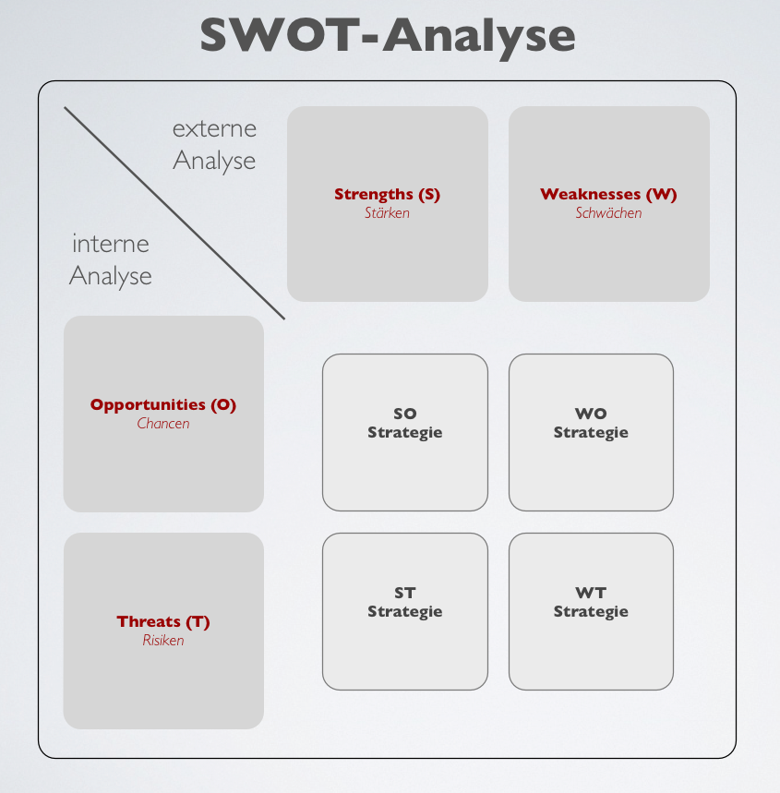
SWOT-Analyse - I

Slide 14
SWOT-Analyse - II
Strategische Zielsetzung für S-O
Verfolgen von neuen Chancen, die gut zu den Stärken des Unternehmens passen (Matching-Strategie)
Strategische Zielsetzung für W-O
Schwächen eliminieren, um neue Chancen zu nutzen, also Risiken in Chancen umwandeln (Umwandlungsstrategie).
Strategische Zielsetzung für S-T
Stärken nutzen, um Risiken bzw. Gefahren abzuwehren (Neutralisierungsstrategie).
Strategische Zielsetzung für W-T
Verteidigungsstrategien entwickeln, um vorhandene Schwächen nicht zum Ziel von Risiken werden zu lassen.

Slide 15
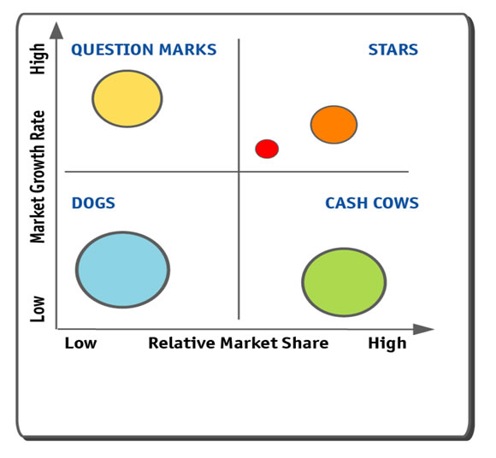
Boston-matrix - I
Anmerkung: Kreisdurchmesser gibt den Umsatz der Produkte an

Slide 16
Boston-Matrix - II
Question Marks
hohes Wachstumspotenzial
geringe Marktanteile.
Stars
hoher Marktanteil
hohes Marktwachstum
Cash Cows
hoher Marktanteil
Geringes/kein Marktwachstum.
Spitzenreiter im Cash-Flow des Unternehmens
Poor Dogs
Kein/negatives Marktwachstum
geringer Marktanteil

Slide 17
Boston-Matrix - III
Selektion/
Einzelfallentscheidung
Investition
Abschöpfung der Gewinne zur Finanzierung der Investitionen in die Stars
Marktaustritt

Slide 18
Zusammenfassung
Sammlung und Aufbereitung von Kosten und anderen Daten
Methoden
Kostenvergleiche
Ermittlung/Festlegung von Plankosten für Produkte, Abteilungen und Gesamtunternehmen
ABC-Analysen
Prozessanalysen
Stärken-Schwächen-Analysen (SWOT)
Potenzialanalysen (SWOT, Boston-Matrix)
Kennzahlensysteme (intern, extern)
Ziele
Ausnutzen von Stärken
Eliminieren von Schwächen
Frühwarn- und Kontrollsystem

Slide 19
Vielen Dank für Ihre Aufmerksamkeit – Haben Sie noch Fragen?

